Slide 1





REDES NEURONALES BAYESIANAS PARA ANÁLISIS DE CHURN
Sofia Gerard
Sara Luz Valenzuela
Héctor Vilchis
Anthoan Juárez
Oscar Larios
Febrero 2025

Slide 2


PROBLEMA
Muchas empresas especialmente los bancos enfrentan el desafío de la pérdida de clientes (Customer Churn) lo que impacta sus ingresos y eleva los costos de adquisición.
Para abordar este problema, es clave:
- Predecir la probabilidad de abandono, considerando las características del cliente.
- Identificar causas reales, más allá de simples correlaciones.
- Evaluar el impacto de intervenciones mediante análisis causal.
Este enfoque permitirá diseñar estrategias de retención más efectivas y dirigidas.

Slide 3
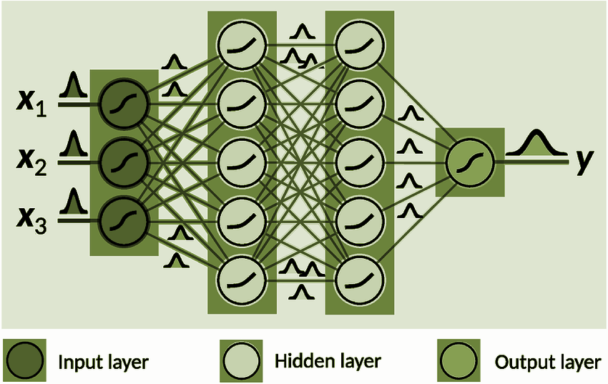
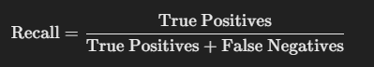
Diseñar un modelo basado en redes neuronales bayesianas para predecir si un cliente abandonará el banco, capturando la incertidumbre en las predicciones. El modelo debe lograr un recall de 80% o más y se comparará con una red neuronal tradicional (modelo base) para evaluar su desempeño.
Además, se utilizará un enfoque causal para identificar relaciones clave y proponer estrategias que mitiguen el abandono. Este análisis integrará principios de economía conductual, como:
- Framing: Evaluar cómo cambios en la comunicación influyen en la retención.
- Loss Aversion: Modelar la importancia de mantener beneficios percibidos, como puntos de lealtad.
OBJETIVO

Slide 4


DATOS
ORIGEN
FORMA Y TAMAÑO
Kaggle, Playground Series - Season 4, Episode 1: Binary Classification with a Bank Churn Dataset
Datos en formato tabular con perfiles de clientes.
165,034 registros
14 variables
Conjuntos de datos generados sintéticamente

Slide 5
TIPOS DE VARIABLES
No hay datos faltantes
Columna | datos no nulos | Dtype
id | 165034 | int64
CustomerId | 165034 | int64
Surname | 165034 | object
CreditScore | 165034 | int64
Geography | 165034 | object
Gender | 165034 | object
Age | 165034 | float64
Tenure | 165034 | int64
Balance | 165034 | float64
NumOfProducts | 165034 | int64
HasCrCard | 165034 | float64
IsActiveMember | 165034 | float64
EstimatedSalary | 165034 | float64
Exited | 165034 | int64
No sirven para la predicción
Transformar a one hot encoding
Solo hay dos opciones, se puede transformar a 0 y 1 ó Booleano
Solo hay enteros
Variable Objetivo
Hay que balancear clases (¿?)
Decidimos escalar estas dos variables (Min-Max)

Slide 6
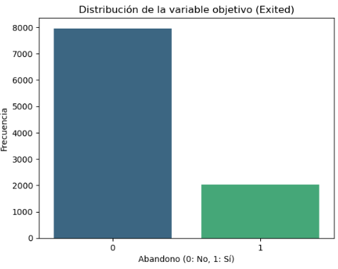
ESTADÍSTICAS
Dado que la proporción de abandono es de 20.38%, tal vez vamos a tener que balancear las clases.

Slide 7
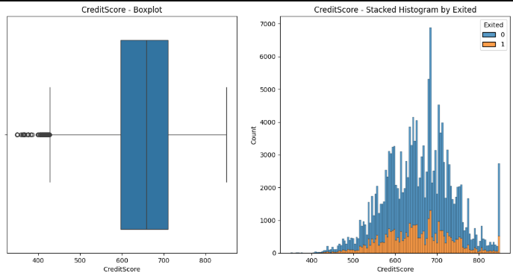
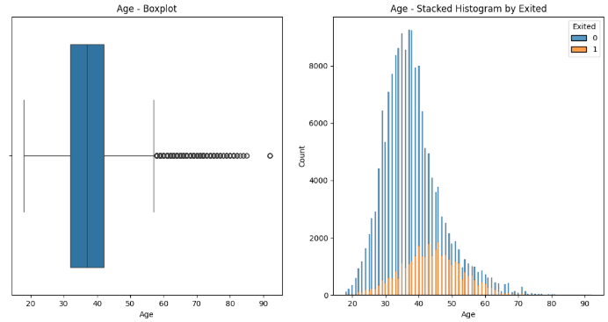
ESTADÍSTICAS
media (656.45) y mediana (659) muy cercanas, distribución simétrica
La edad mínima para ser cliente son 18 años, y el 75% de clientes tienen de 18 a 42 años

Slide 8
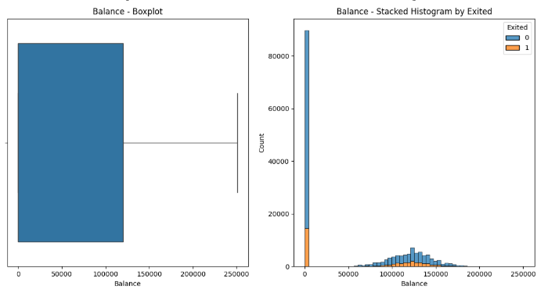
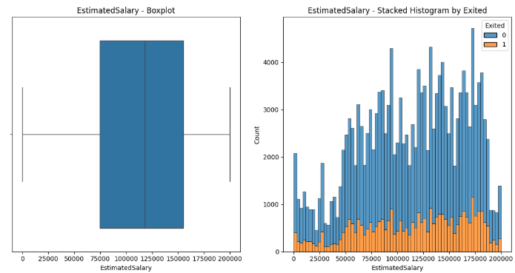
ESTADÍSTICAS
mediana es $0.00, la mayor parte de los clientes no mantiene un saldo en sus cuentas
(son de nómina y tienen portabilidad de nómina?)
El 25% de los clientes con mayores ingresos ganan $155,152 o más, mientras que el 25% con menores ingresos ganan $74,637 o menos, lo que muestra una brecha entre los clientes de altos y bajos ingresos.

Slide 9
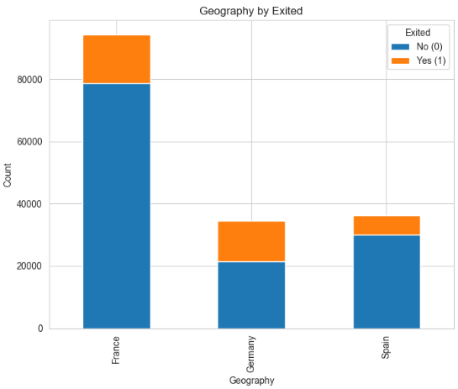
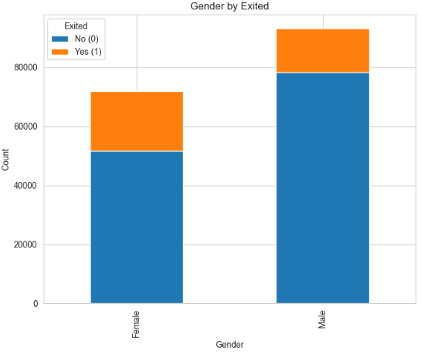
ESTADÍSTICAS
En proporción hay una mayor salida de Alemania
Hay una mayor salida de mujeres

Slide 10
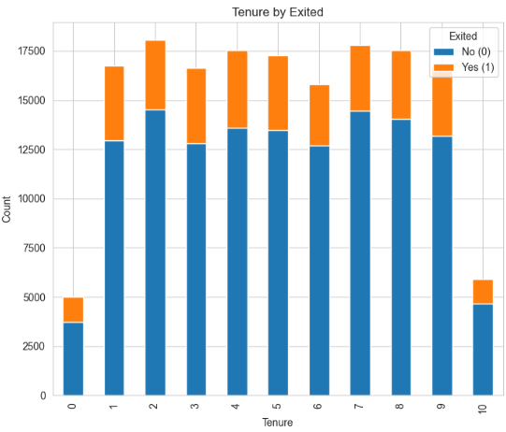
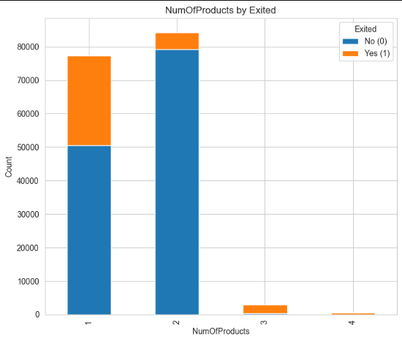
ESTADÍSTICAS
La mayoría de los clientes (entre Q1 y Q3) han estado con la empresa entre 3 y 7 años.
Con dos productos hay menos salidas

Slide 11
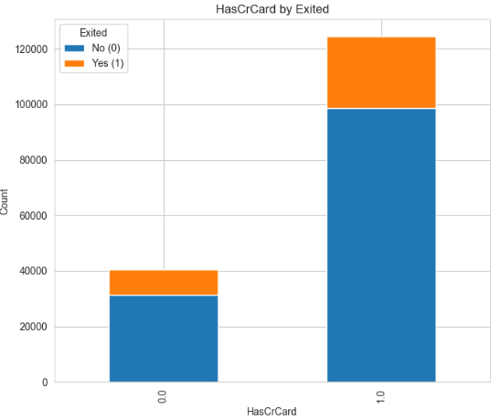
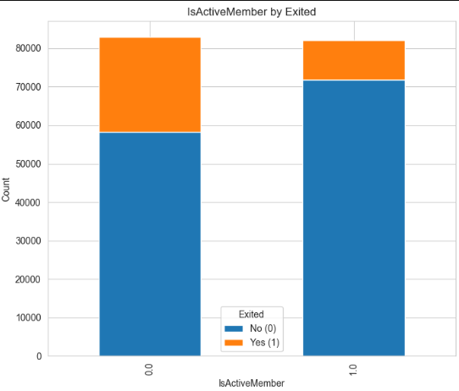
ESTADÍSTICAS
ambas categorías parecen tener la misma proporción de salidas
en los casos donde no tienen operaciones regularmente, hay más salidas

Slide 12

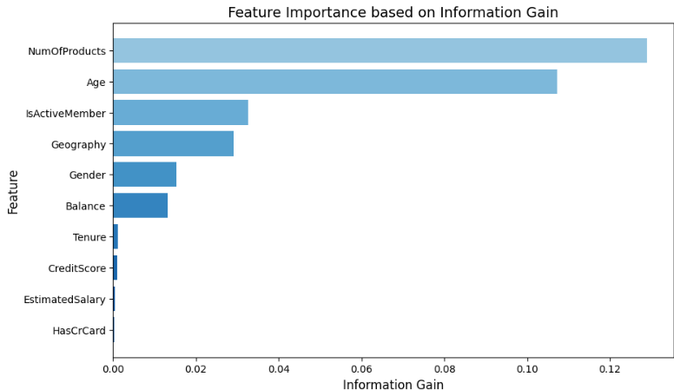
Information Gain
Variable | Information Gain | Interpretación
NumOfProducts | 0.1290 | La característica más importante para predecir la deserción. El número de productos que tiene un cliente está fuertemente relacionado con su probabilidad de abandonar.
Age | 0.1073 | Los clientes más jóvenes o mayores pueden mostrar diferentes comportamientos de deserción. Un predictor significativo.
IsActiveMember | 0.0327 | Ser un miembro activo tiene un impacto moderado en la deserción.
Geography | 0.0291 | El país o la región influyen en la predicción de la deserción, aunque no tanto como NumOfProducts o Age.
Gender | 0.0154 | El género tiene cierto impacto, pero es menor en comparación con los principales predictores.
Balance | 0.0132 | El saldo de la cuenta de un cliente tiene un efecto pequeño pero perceptible en la deserción.
Tenure | 0.0012 | El tiempo que un cliente ha estado con la empresa tiene muy poca influencia en la deserción.
CreditScore | 0.0010 | El puntaje de crédito tiene un impacto mínimo en la predicción de la deserción.
EstimatedSalary | 0.0005 | El salario no proporciona mucha información útil para predecir la deserción.
HasCrCard | 0.0003 | Tener una tarjeta de crédito tiene casi ningún impacto en la deserción.

Slide 13
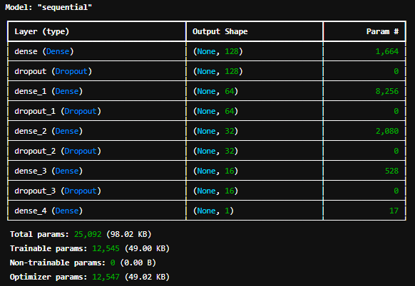
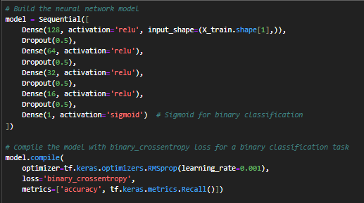
PRIMER MODELO
(12 variables + 1)*128 = 1,664
(128 + 1)*64 = 8,256
(64 + 1)*32 = 2,080
(32s + 1)*16 = 528
(16s + 1)*1 = 17
Resumen
Capas Densas: Realizan transformaciones lineales (sumas ponderadas más sesgos) y aplican funciones de activación (ReLU o sigmoidea).
Capas de Dropout: Ayudan a prevenir el sobreajuste al establecer aleatoriamente una fracción de las entradas a cero durante el entrenamiento. No añaden parámetros ajustables.

Slide 14
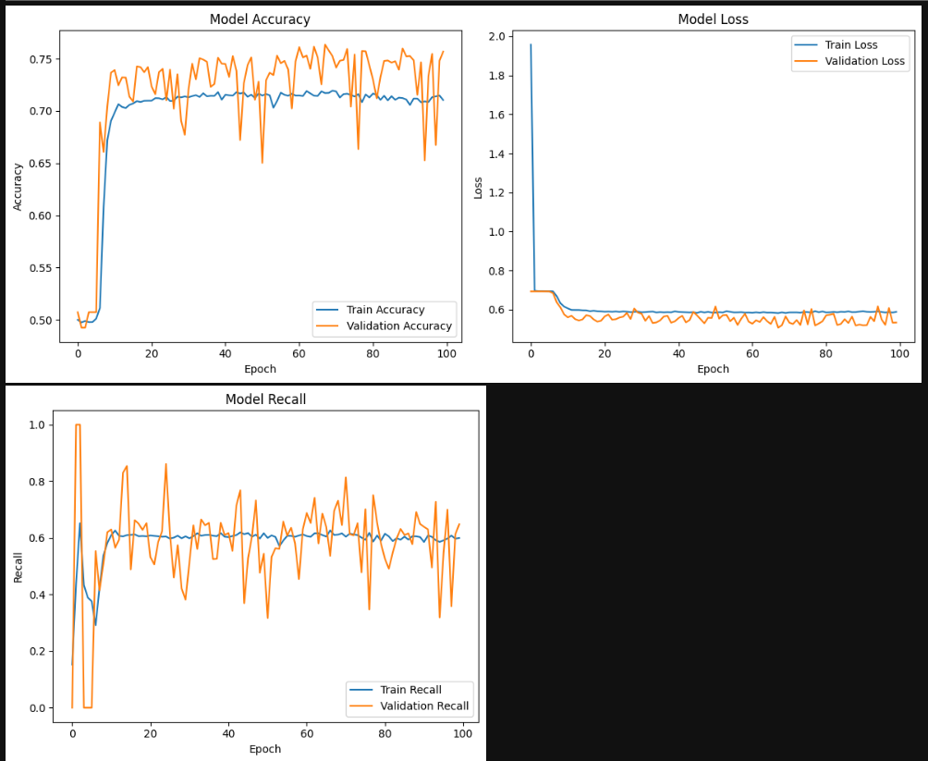

Modelo usando “undersampling”
Exited
True: 34,921
False: 130,113
Exited
True: 34,921
False: 34,921

Slide 15
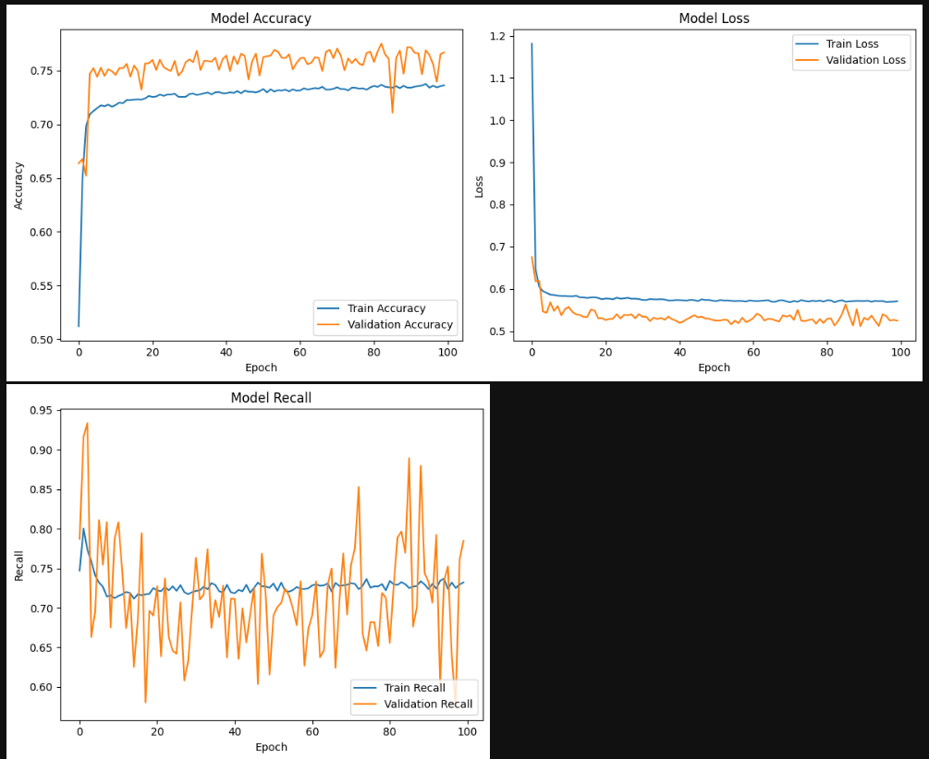
Modelo usando “oversampling”
Exited
True: 34,921
False: 130,113
Exited
True: 130,113
False: 130,113

Slide 16
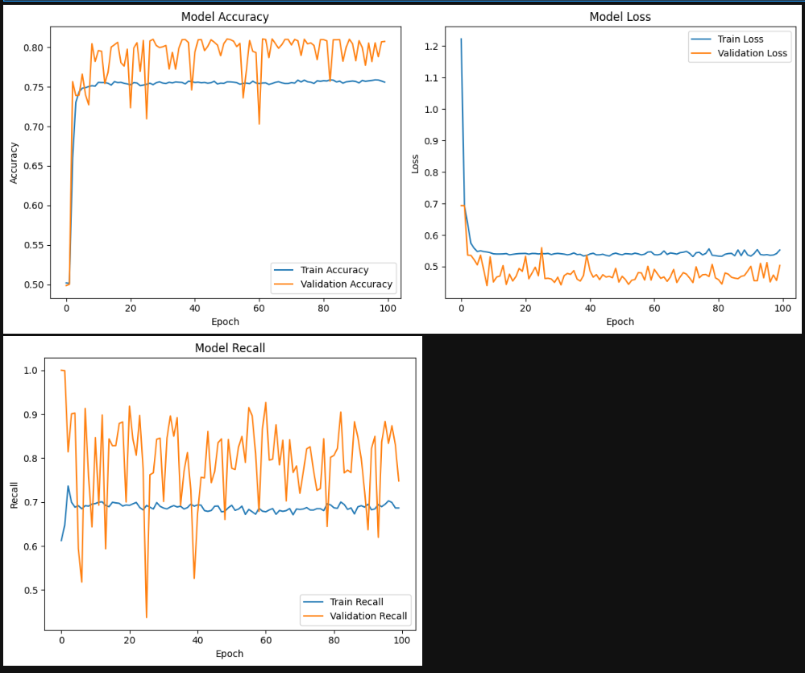
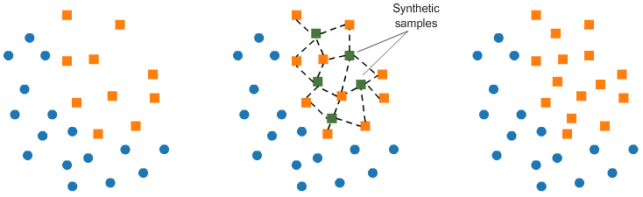
Modelo usando SMOTE (Synthetic Minority Oversampling Technique)
Exited
True: 34,921
False: 130,113
Exited
True: 130,113
False: 130,113

Slide 17

SOLUCIÓN PROPUESTA
Queremos comparar una red neuronal convencional con una bayesiana con el fin mostrar las ventajas de tomar en cuenta la incertidumbre, y con ello poder asignar niveles de confianza a nuestras predicciones.
Esto a su vez nos ayudará a medir el riesgo de salida, con lo cual se podrán proponer medidas:
Alta confianza y alta probabilidad de salida -> incentivo fuerte
alta incertidumbre y riesgo medio de salida -> obtener más datos

Slide 18
Referencias
Walter Reade and Ashley Chow. Binary Classification with a Bank Churn Dataset . https://kaggle.com/competitions/playground-series-s4e1, 2024. Kaggle.
Häse, Florian & Galván, Ignacio & Aspuru-Guzik, Alán & Lindh, Roland & Vacher, Morgane. (2018). How machine learning can assist the interpretation of ab initio molecular dynamics simulations and conceptual understanding of chemistry. Chemical Science. 10. 10.1039/C8SC04516J.
Dürr, O. (2021). Probabilistic Deep Learning. Springer.
https://www.kaggle.com/code/rafjaa/resampling-strategies-for-imbalanced-datasets

Slide 19
WE WANT TO SAY
THANK YOU
FOR YOUR ATTENTION

Slide 20

FAUGET CORPORATION
SALES MARGIN
0,8
$1,3b
sale margin
revenue
Make it your own by customizing it with text and photos.
Choose from over a thousand templates to fit any objective or topic.

Slide 21
DATOS
REVENUE THIS YEAR
REVENUE LAST YEAR
12,09%
9,25%
Apply page animations and transitions to your Canva presentation to emphasize ideas and make them even more memorable.
Present with ease and wow any audience with Canva Presentations. Choose from over a thousand professionally-made templates to fit any objective or topic.

Slide 22


FAUGET CORPORATION
MARGIN SALE VS LAST YEAR
+1,09%
+0,69%
THIS YEAR
LAST YEAR
Present with ease and wow any audience with Canva Presentations. Choose from over a thousand professionally-made templates to fit any objective or topic.
Apply page animations and transitions to your Canva presentation to emphasize ideas and make them even more memorable.

